Slide 1
Индивидуальный проект этап 2
Дисциплина «Научное программирование»
Студентка: Голос Елизавета Сергеевна
Группа: НПМмд-02-20
Ст/б: 1032202186

Slide 2
Задачи 2 этапа
Добавить к сайту следующие элементы:
интересы;
образование;
ссылки на научные и библиометрические ресурсы:
Сделать запись в блоге

Slide 3
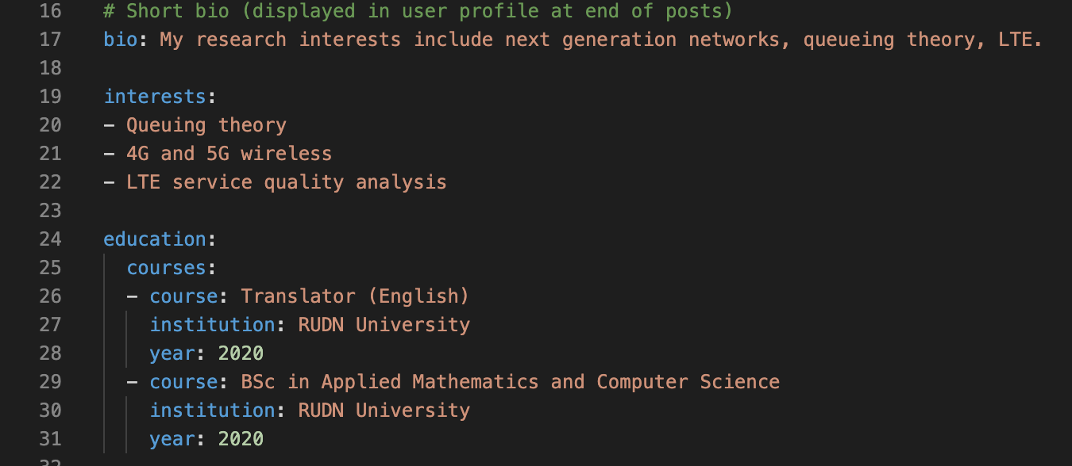
Обновление информации (1/3)
Интересы и образование:
/Users/esgolos/work/blog/git/content/authors/admin/_index.md

Slide 4

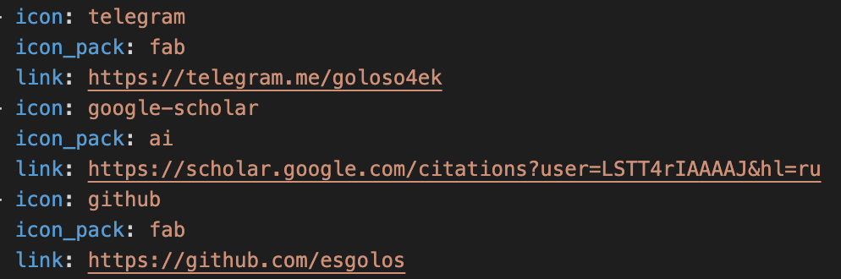
Обновление информации (2/3)
Ссылки на научные и библиометрические ресурсы:
/Users/esgolos/work/blog/git/content/authors/admin/_index.md

Slide 5
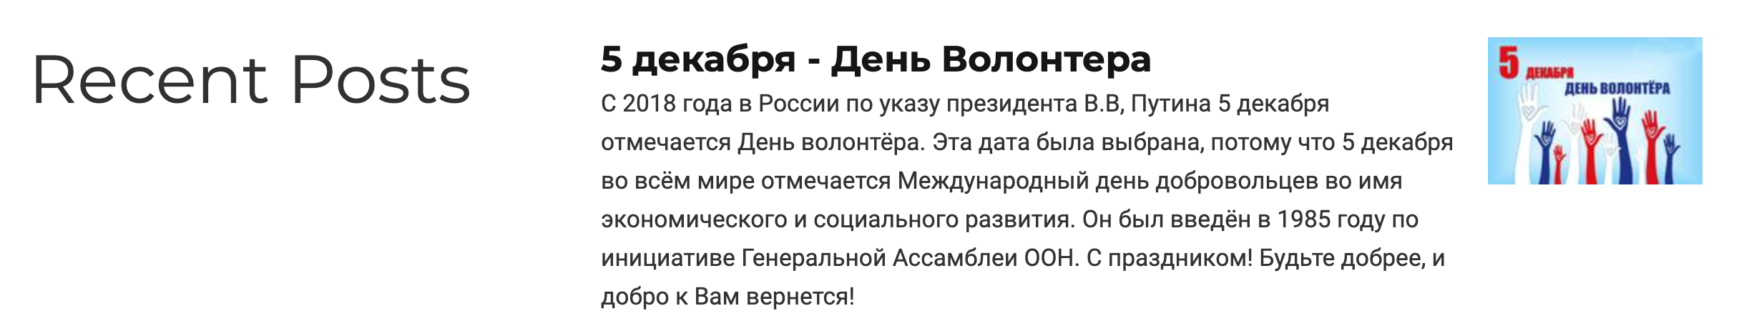
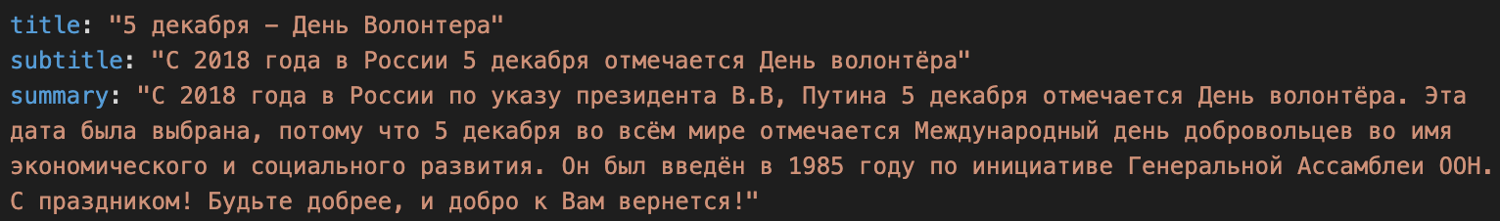
Обновление информации (3/3)
Запись в блоге:
hugo new --kind post/volunteer /Users/esgolos/work/blog/git/content/post/volunteer/index.md

Slide 6
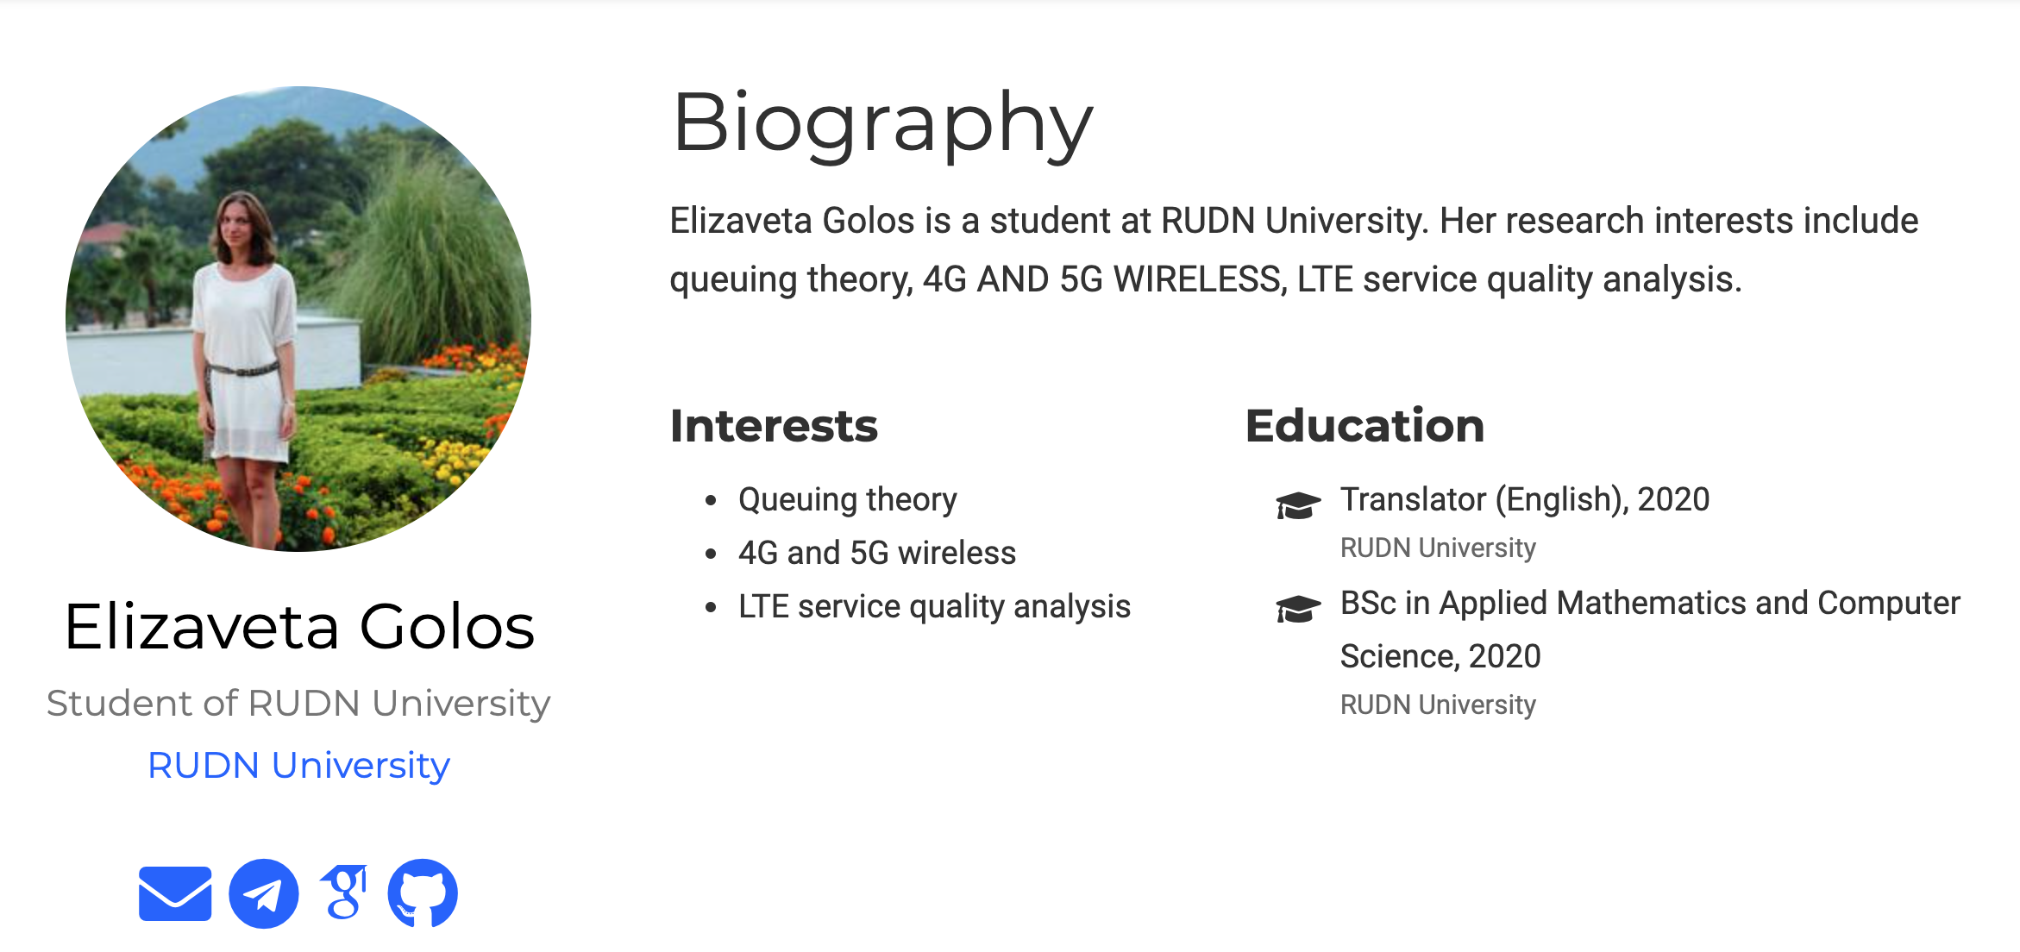
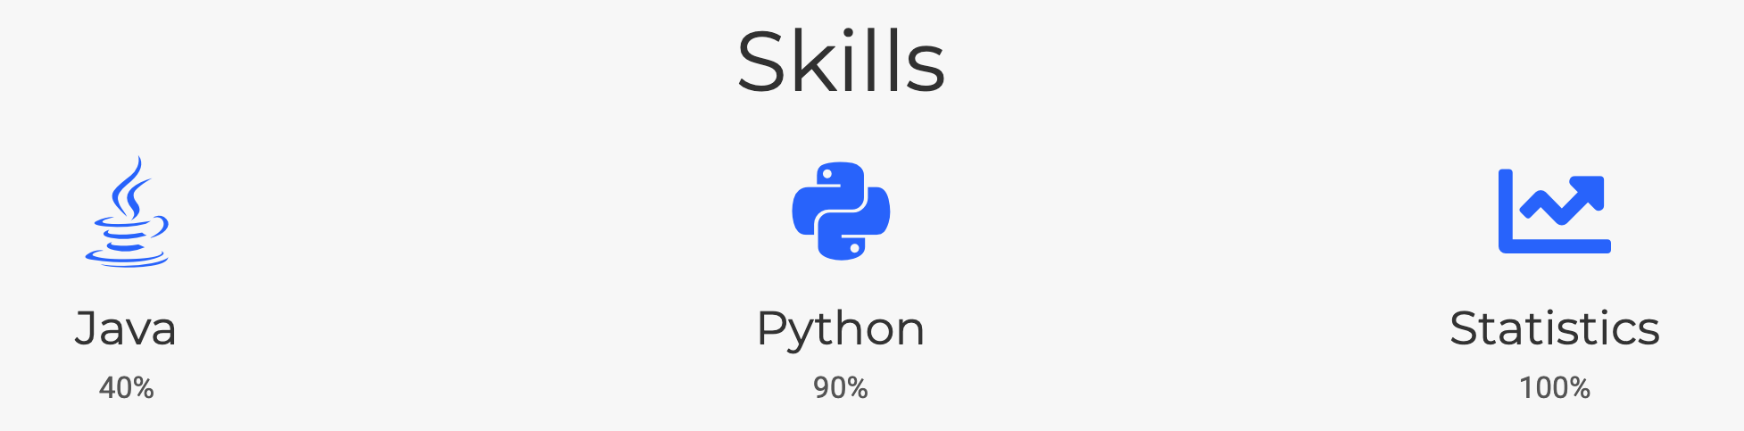
Конец 2 этапа

